Slide 1
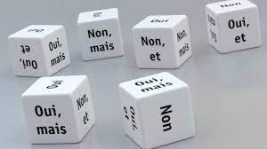
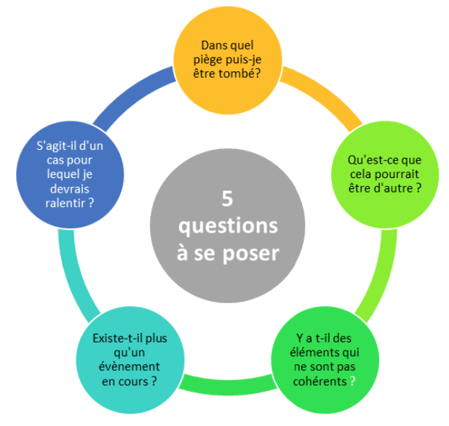
D’après Guillaume Decormeille
www.neurosup.fr
Notes:
Peut-on y faire qqch : oui et non ; non parce que cela sert souvent dans notre vie ; un peu si on se questionne sur l’anticipation, le feedback, nos croyances.

